Slide 1
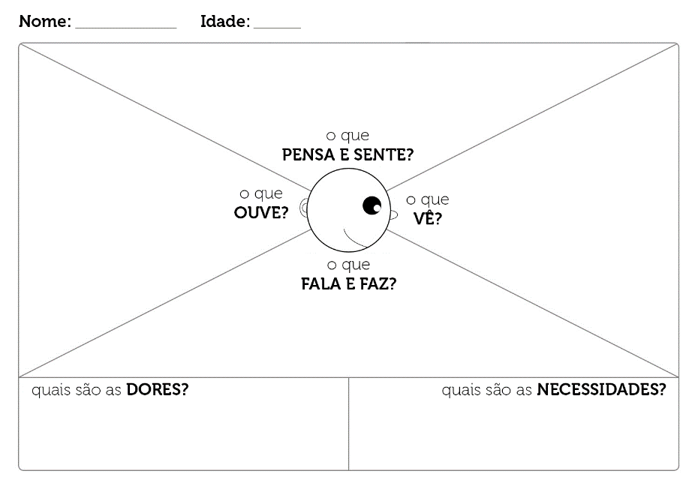
Renato
35-40
Sente confiança ao deixar o veículo na mão do mecânico
Busca por atendimento através de indicação de parentes.
Procura bom atendimento, preço justo e qualidade no serviço.
Só leva o veículo a manutenção quando está quebrado (em último caso).
Prioriza a escolha da oficina por qualidade, preço e localização.
Serviço sem qualidade
Preço abusivo
Péssimo atendimento
Difícil acesso a oficinas de qualidade
Falta de assertividade nos orçamentos solicitados
Encontrar uma oficina de confiança e qualidade;
Mão de obra e peças a preço justo;
Formas mais rápidas de se encontrar uma oficina

